Slide 1
VŪkis Programų sistemų inžinerijos projektinis darbas
Parengė @
Vilniaus universitetas, 2019 m.

Slide 2
VŪkis komanda
Agnė Butkutė — komandos vadovė;
Tomas Dunčikas — UML diagramų braižytojas;
Tomasz Kosa — programuotojas;
Edvinas Želnys — testuotojas.

Slide 3
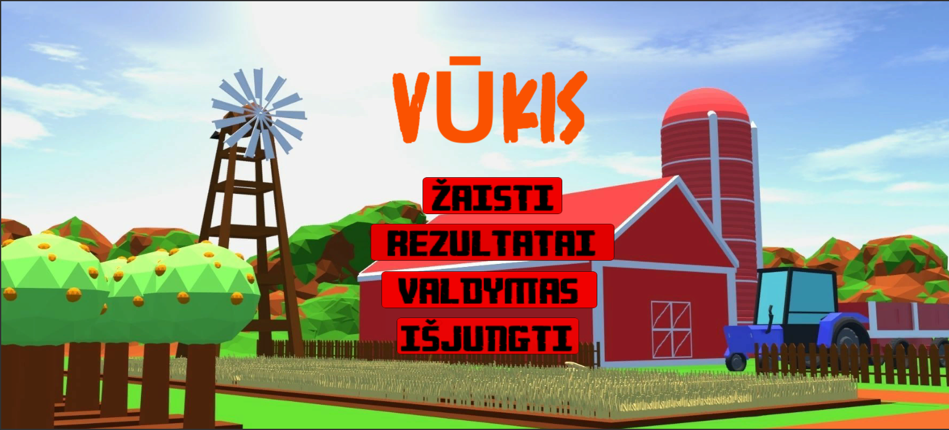
Kas yra VŪkis?
Mūsų tikslas – sukurti paprastą, įdomų, informatyvų ir, svarbiausia, linksmą žaidimą ne tik vaikams, paaugliams, bet ir kiekvienam iš mūsų.

Slide 4


Naudojamos technologijos
Veikimo aplinka — „Windows“ OS;
Programavimo aplinka — „Visual Studio“;
Programavimo kalba — #C;
Žaidimo kūrimo įrankis — „Unity“.

Slide 5
Darbo lentelė
Darbas | Kas atliko? | Kiek laiko skirta (val.)?
Pildyti projekto dokumentaciją | Agnė Butkutė, Tomas Dunčikas, Tomasz Kosa, Edvinas Želnys | 10
Atsisiųsti reikiamas programas projektui | Agnė Butkutė, Tomas Dunčikas, Tomasz Kosa, Edvinas Želnys | 0,5
Sukurti ir įdėti pagrindinį veikėją | Tomasz Kosa | 4
Sukurti žaidimo žemėlapį | Tomas Dunčikas | 15
Nubraižyti žaidimo žemėlapio ribas | Agnė Butkutė | 6
Sukurti .txt failą su kodo rašymo taisyklėmis | Edvinas Želnys | 1
Sukurti .txt failą rankiniam testavimui | Agnė Butkutė | 0,5
Braižyti UML diagramas | Tomas Dunčikas, Edvinas Želnys, Agnė Butkutė | 8
Aprašyti UML diagramas | Agnė Butkutė | 1,5

Slide 6
Taisyti projekto dokumentaciją | Agnė Butkutė | 1
Sukurti priešų funkcionalumą bei implementuoti juos | Tomasz Kosa,Tomas Dunčikas | 14
Padaryti check-points | Tomas Dunčikas | 3
Įdėti žaidimo muziką | Tomas Dunčikas | 0,5
Padaryti žaidimo finišą | Edvinas Želnys | 2
Sukurti žaidimo MENIU | Tomas Dunčikas, Edvinas Želnys | 7
Įdėti ir implementuoti bosus | Tomasz Kosa | 2
Įdėti bulves (taškus) | Edvinas Želnys | 2
Sukurti ir žaidimo žemėlapyje implementuoti mirimo zonas | Tomas Dunčikas | 3
Parašyti ir išbandyti automatizuotus Unity testus | Agnė Butkutė | 2
Rezultatų lentėlė | Tomas Dunčikas | 3
HealthBar kūrimas | Tomas Dunčikas | 2
Sukurti ir į žaidimą įdėti įrašytą tekstą prieš kiekvieną lygį | Tomas Dunčikas | 1
Parengti projekto pristatymą | Agnė Butkutė | 1,5
 | IŠ VISO | 90,5

Slide 7
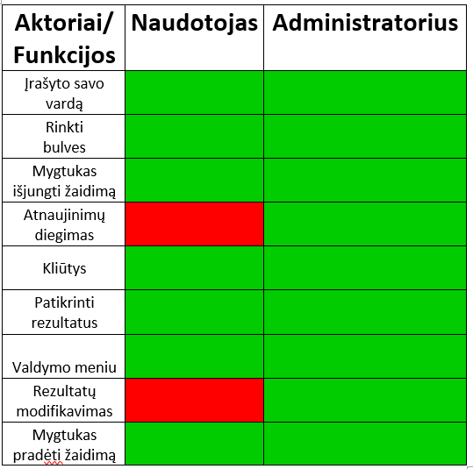
Funkcijų lentelė

Slide 8
Ko nepavyko pasiekti?
Nespėjome sukurti tinklapio žaidimui patalpinti;
Nespėjome implementuoti pakeičiamos pagrindinio veikėjo išvaizdos;
Nesukūrėme atskiro nustatymų lango administratoriui;
Nesukūrėme super galios pagrindiniam veikėjui.

Slide 9
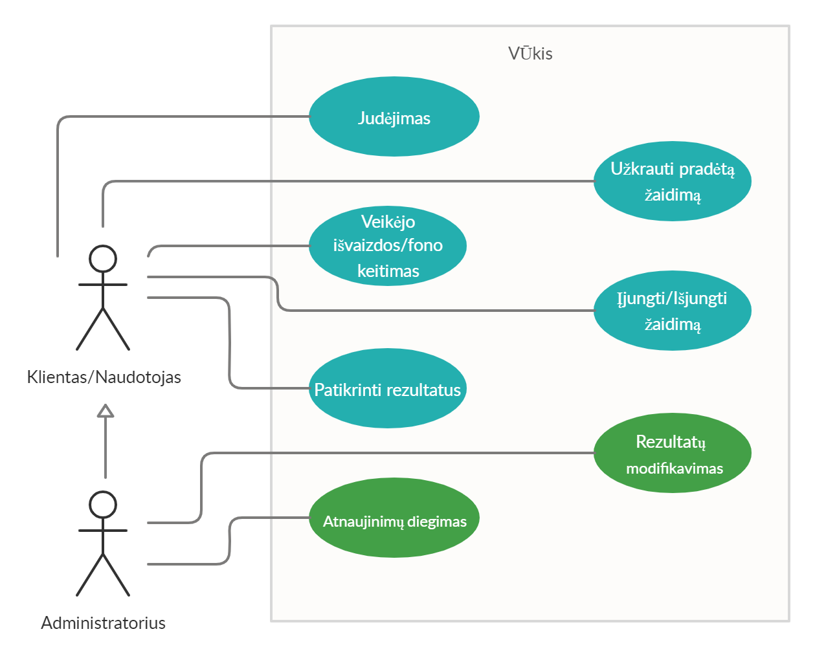
Sistemos užduočių diagrama

Slide 10
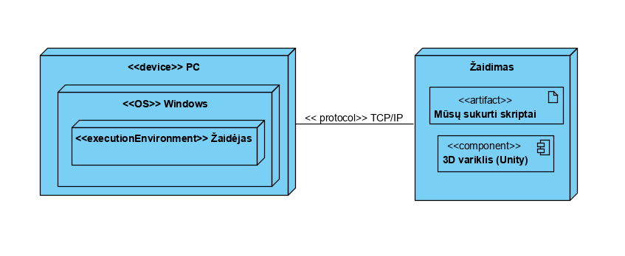
Diegimo diagrama

Slide 11
Ko išmokome?
Išmokome dirbti su „LaTeX“ programa;
Išmokome naudotis „Unity“ suteikiamais ištekliais ir pritaikyti juos žaidimo kūrimui bei tobulinimui;
Išmokome programuoti C# kalba;
Išmokome dirbti komandoje, prisitaikyti prie vienas kito;
Išmokome disciplinos.

Slide 12
O dabar...
Laikas parodyti tai, ką sukūrėme!

